Slide 1
Final Project
Progjar E
Kelompok 1
Moh. Adam Rahmatullah 05111740000032
Vinsensius Yuda P 05111740000156
Adzra Zaky Haura 05111740000037
Paksi Ario Pamungkas 05111740000076
Bagas Yanuar Sudrajad 05111740000074
Yovi Agustian 05111740000125

Slide 2
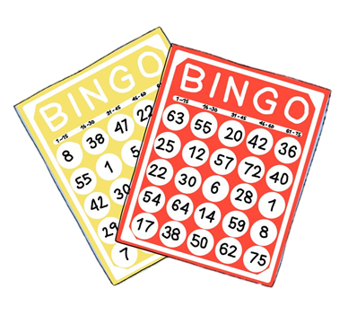
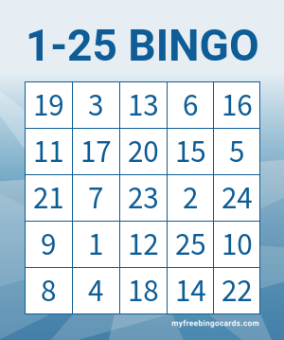
App Game : Bingo with Friends!
Bingo with Friends! adalah permainan bingo dimana pemain akan mengisi tabel sebesar 5x5 dengan angka 1-25 secara acak dan tidak boleh sama. Setelah itu setiap pemain akan bergantian menyebutkan angka yang mereka inginkan.
Jika ada pemain yang berhasil mendapatkan 5 baris angka horizontal, vertical, atau diagonal maka pemain tersebut akan menjadi pemenang

Slide 3
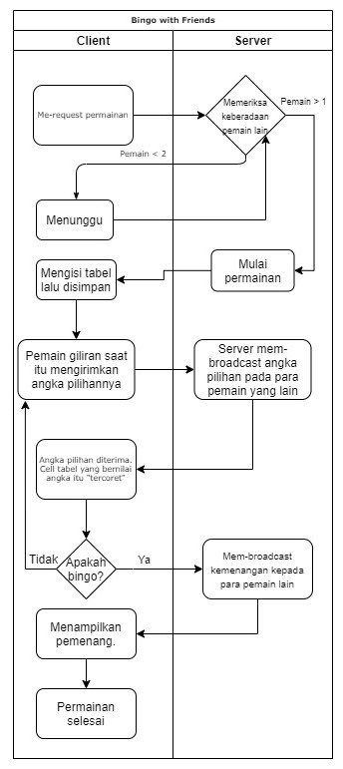
Work Flow

Slide 4
4 Materi yang Digunakan
Socket
TCP
Select
Thread
Queue
Chat (Broadcast Pemain)

Slide 5
Pembagian Tugas
Moh. Adam Rahmatullah - Mengkoneksikan GUI dan Backend (Pilih Angka, “Bingo”)
Vinsensius Yuda P. - Mengkoneksikan GUI dan Backend (Pengeluaran Angka, Poin)
Adzra Zaky Haura - Design Game Workflow + Server Basic
Paksi Ario Pamungkas - Mengimplementasikan fungsi pada server
Bagas Yanuar Sudrajad - Design Kebutuhan (Fungsi” yg dibutuhkan) + Client Basic
Yovi Agustian - Mengimplementasikan fungsi pada client

Slide 6
TimeLine
GUI: Perkenalan dengan UI Python dan implementasi sederhana
Jaringan: Membuat kerangka komunikasi client dan server
Game: Membuat kerangka logika game
Finishing
Penggabungan unsur-unsur utama, debugging
20 Mei 2020
15 Mei 2020
2 Juni 2020
Halaman depan selesai dan dapat terintegrasi dengan Jaringan

